Slide 1
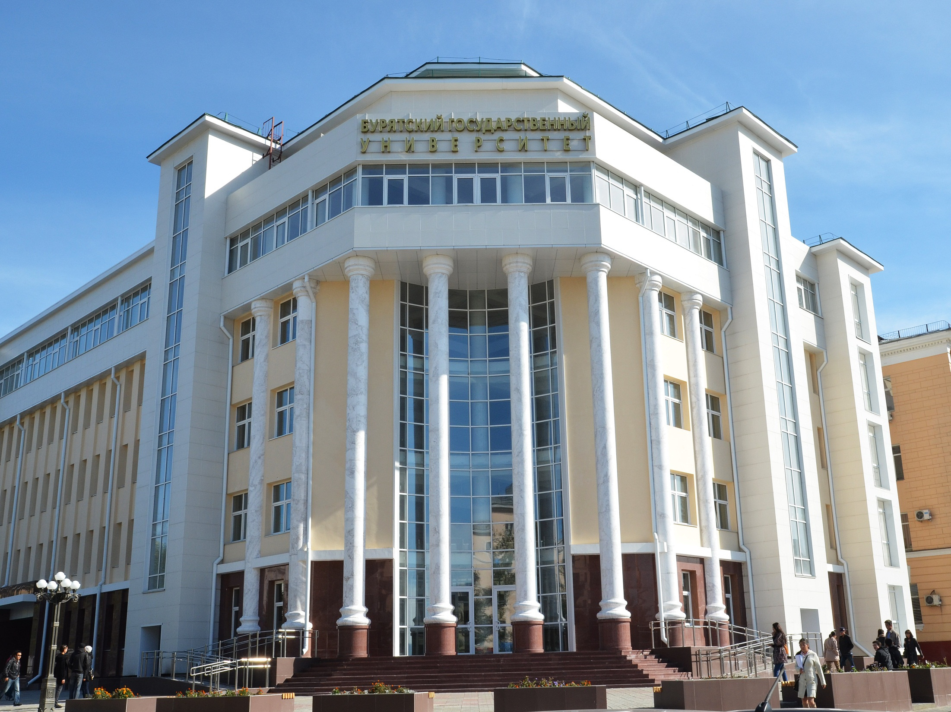
проректор по административно-хозяйственной работе Намнанов Д.Д.
Отчет о выполнении Программы модернизации имущества, хозяйственных и ремонтных работ в 2020г.
и план основных мероприятий АХЧ университета на 2021г.
25 марта 2021 г.

Slide 2
Итоги выполнения Программы модернизации имущества в 2020г.
В соответствии с Программой модернизации недвижимого имущества университета Минобрнауки России были выделены средства на капитальный ремонт объектов и проведение мероприятий по антитеррористической защищенности объектов в объеме – 79 млн. руб. в том числе: на капитальный ремонт объектов университета – 48,9 млн. руб.; на мероприятия по антитеррористической защищенности в соответствии с паспортами безопасности объектов – 30,1 млн. руб.

Slide 3
Итоги выполнения Программы модернизации имущества в 2020г.
По итогам электронных аукционов на сэкономленные средства (остатки) был заключен контракт на кап.ремонт кровли общежитий №4 и №5 и заключены прямые договоры:
- по технологической вентиляции столовой в общежитии №6;
- по технологической вентиляции столовой в УК 4;
- по замене маршевых дверей в общежитии №3 (по предписанию Госпожнадзора от 31.07.2020г.);
- по замене маршевых дверей в общежитии №6 (по предписанию Госпожнадзора от 31.07.2020г.).

Slide 4
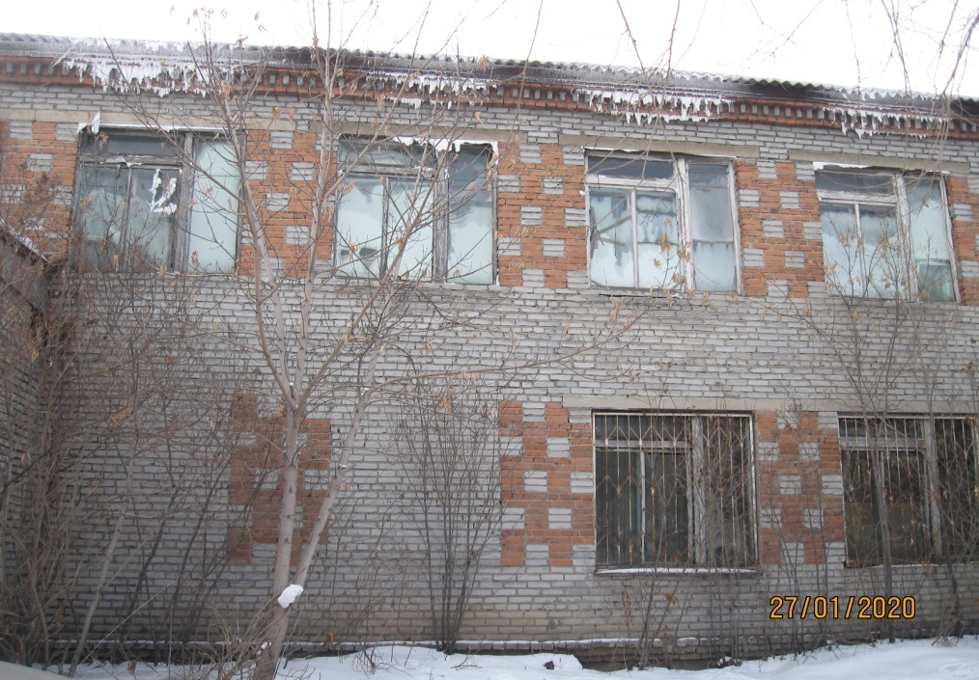
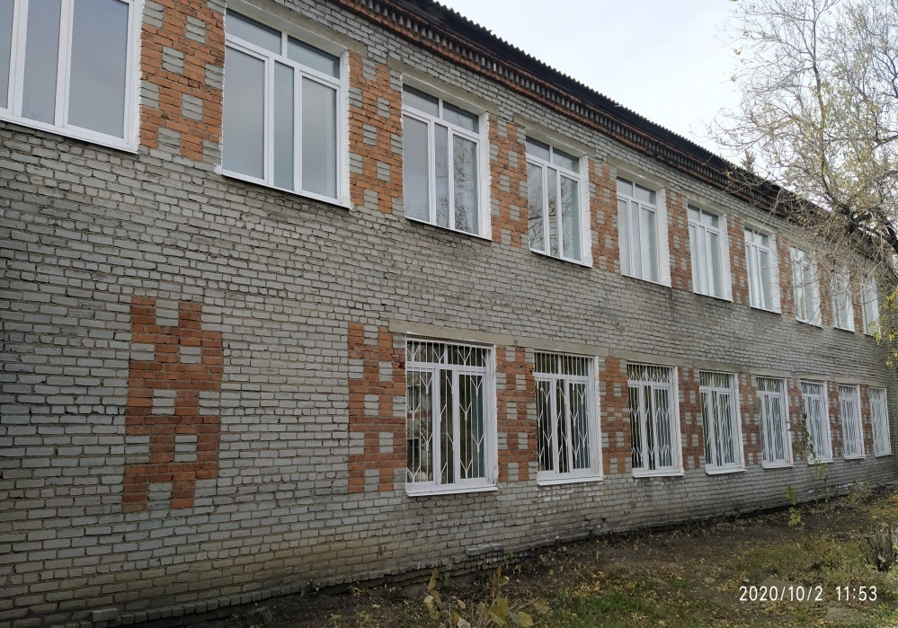
Выполнение работ по капитальному ремонту окон в УК№5 (замена на окна ПВХ)
До: После:

Slide 5
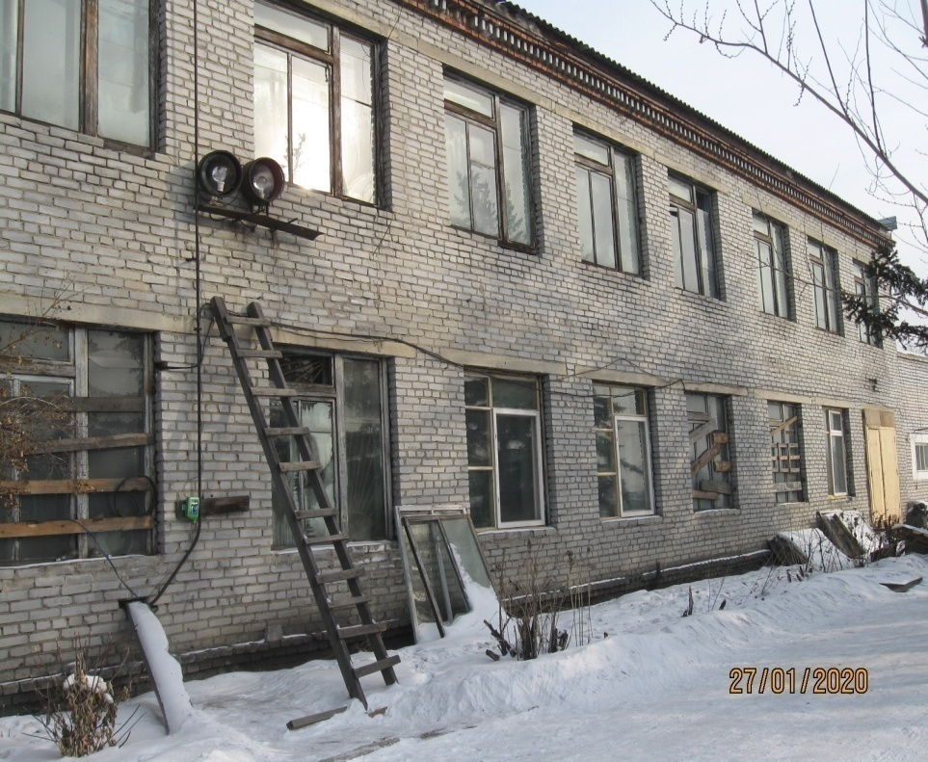
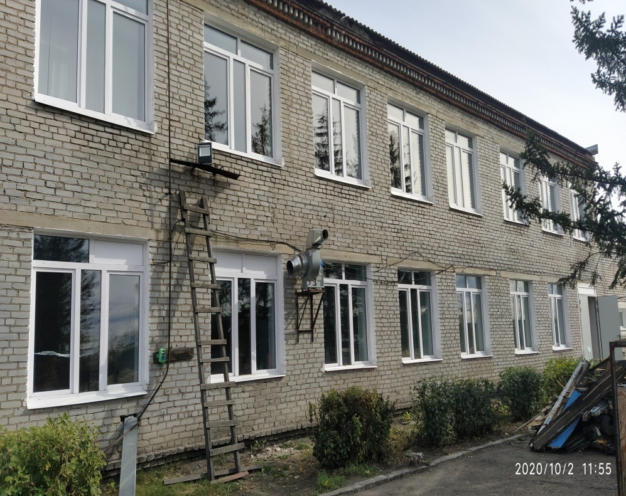
Выполнение работ по капитальному ремонту окон в УК№5 (замена на окна ПВХ)
До: После:

Slide 6
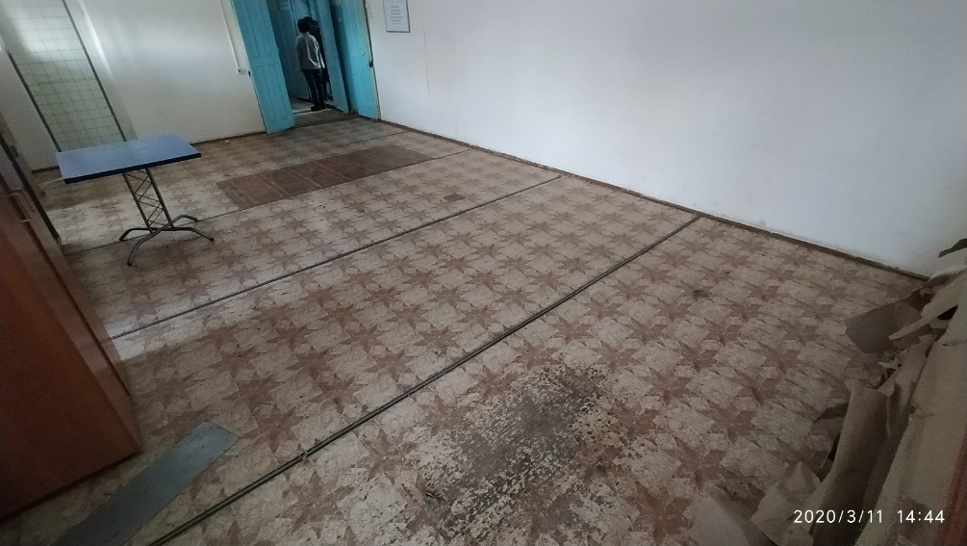
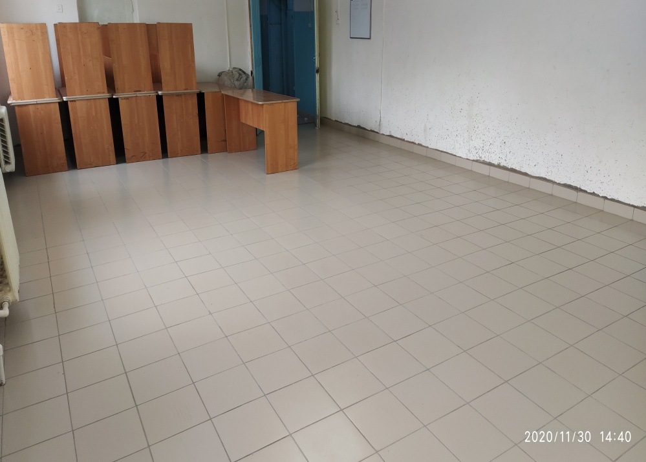
Выполнение работ по капитальному ремонту полов в общежитии №2,4,5
До
После

Slide 7
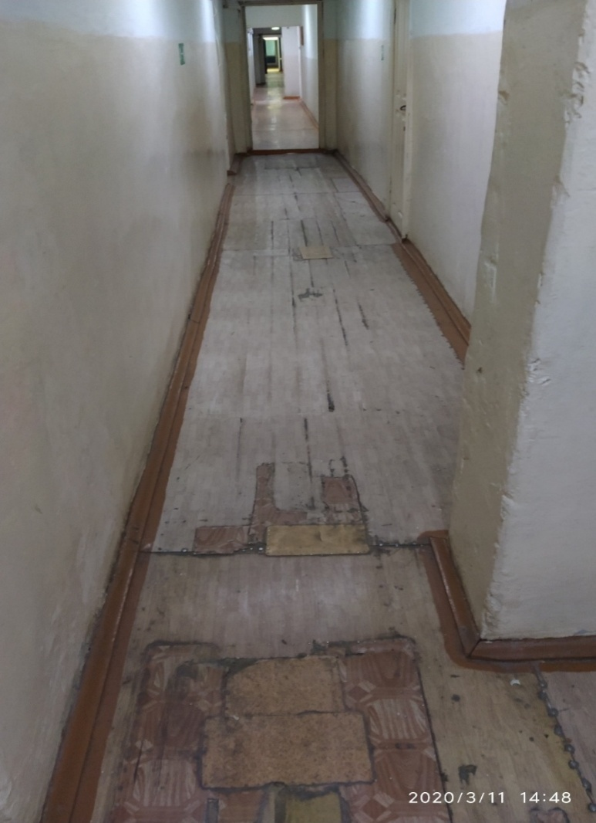
Выполнение работ по капитальному ремонту полов в общежитии №2,4,5
До
После

Slide 8
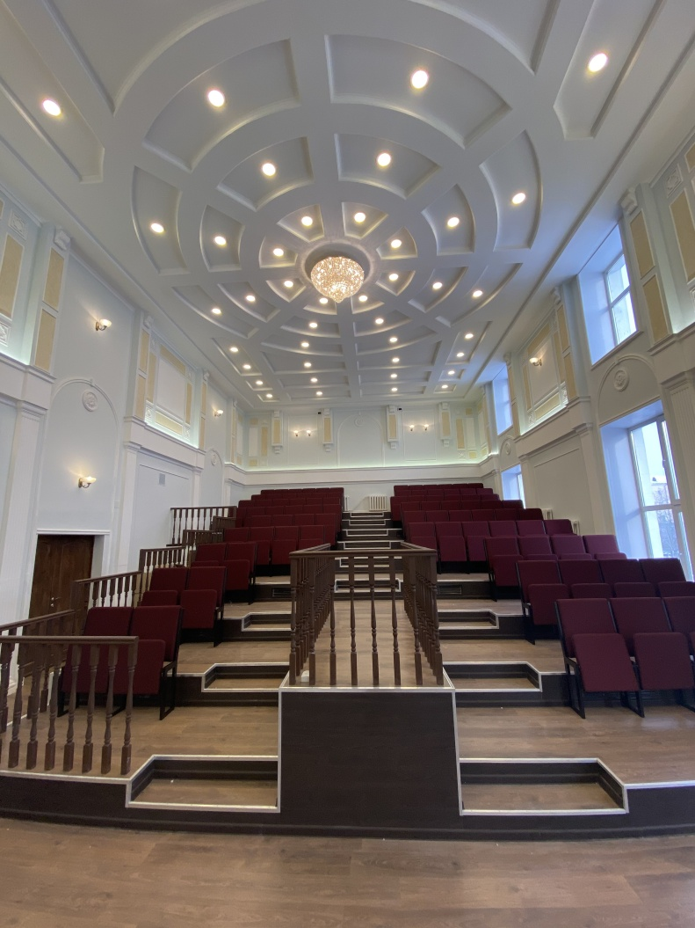
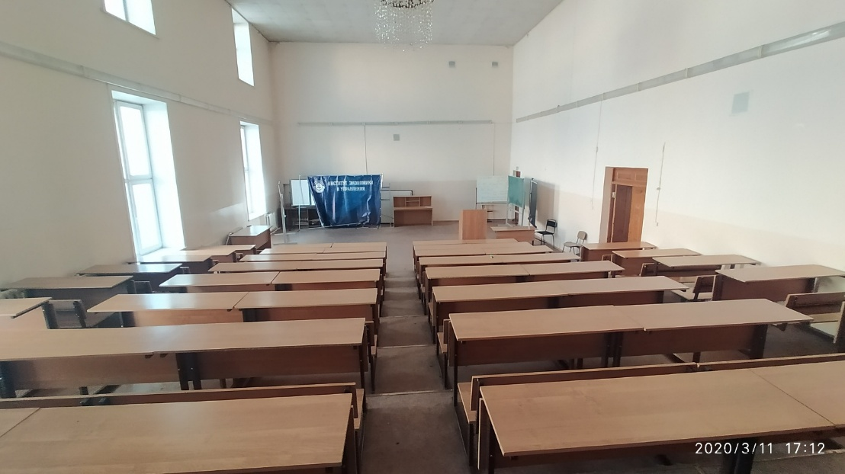
Выполнение работ по капитальному ремонту ауд.1209 в УК№1
До
После

Slide 9
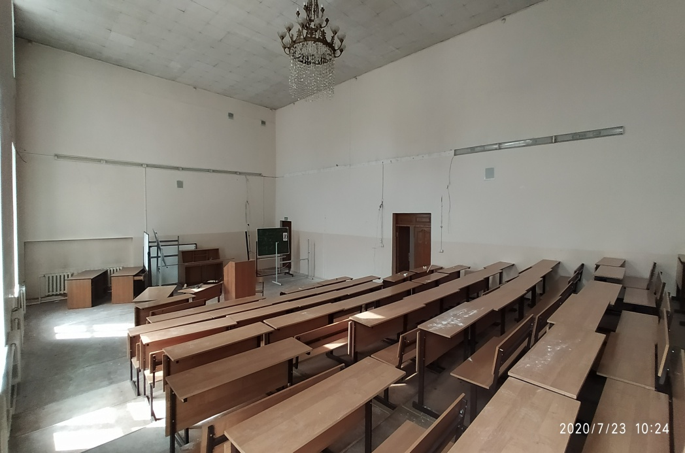
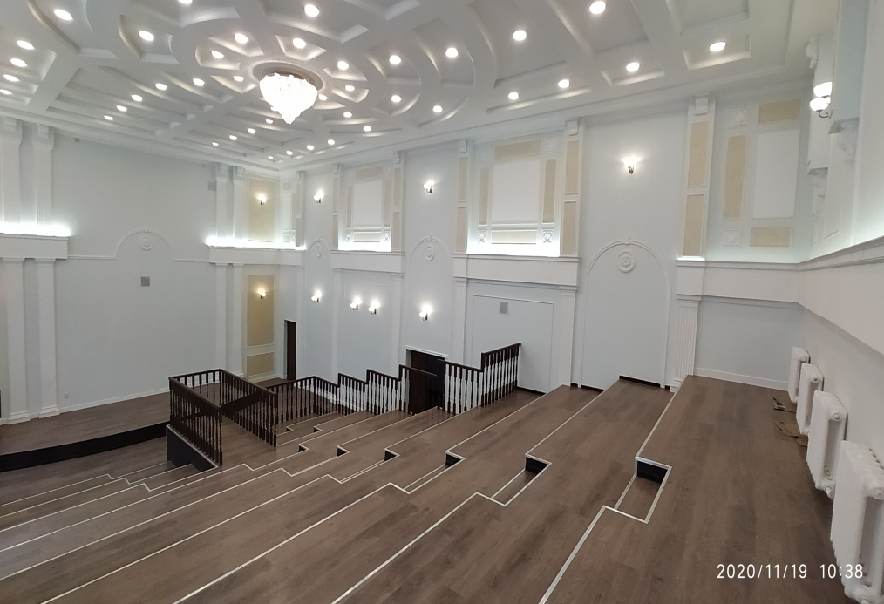
Выполнение работ по капитальному ремонту ауд.1209 в УК№1
До
После

Slide 10
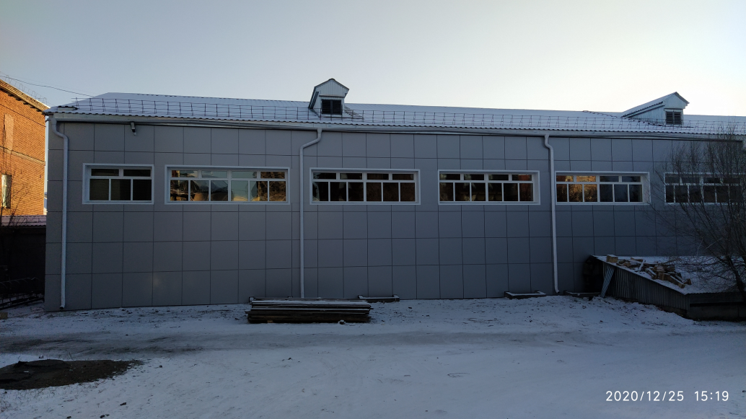
Капитальный ремонт фасада спортзала Главного корпуса
До
После

Slide 11
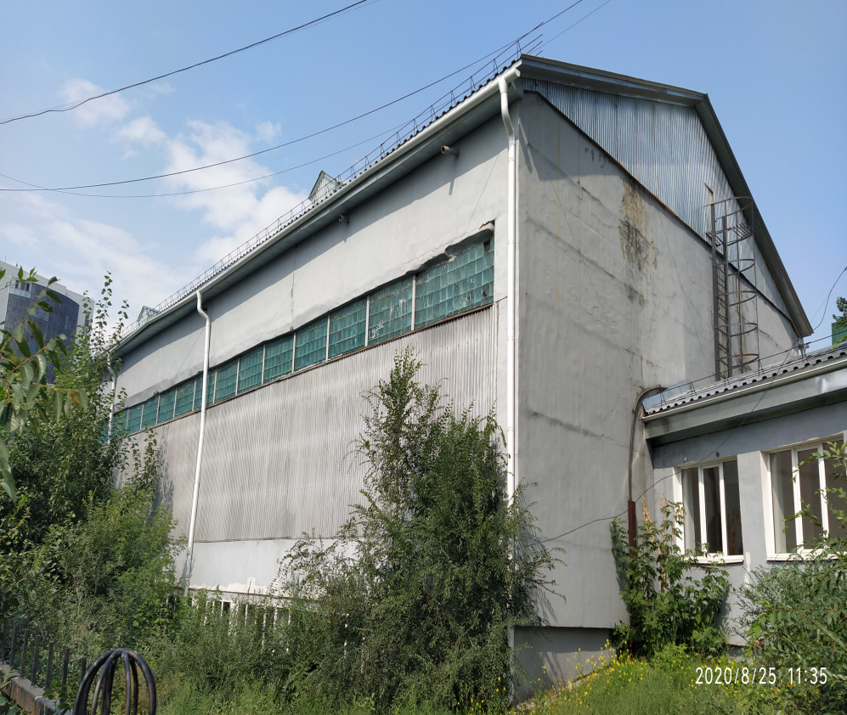
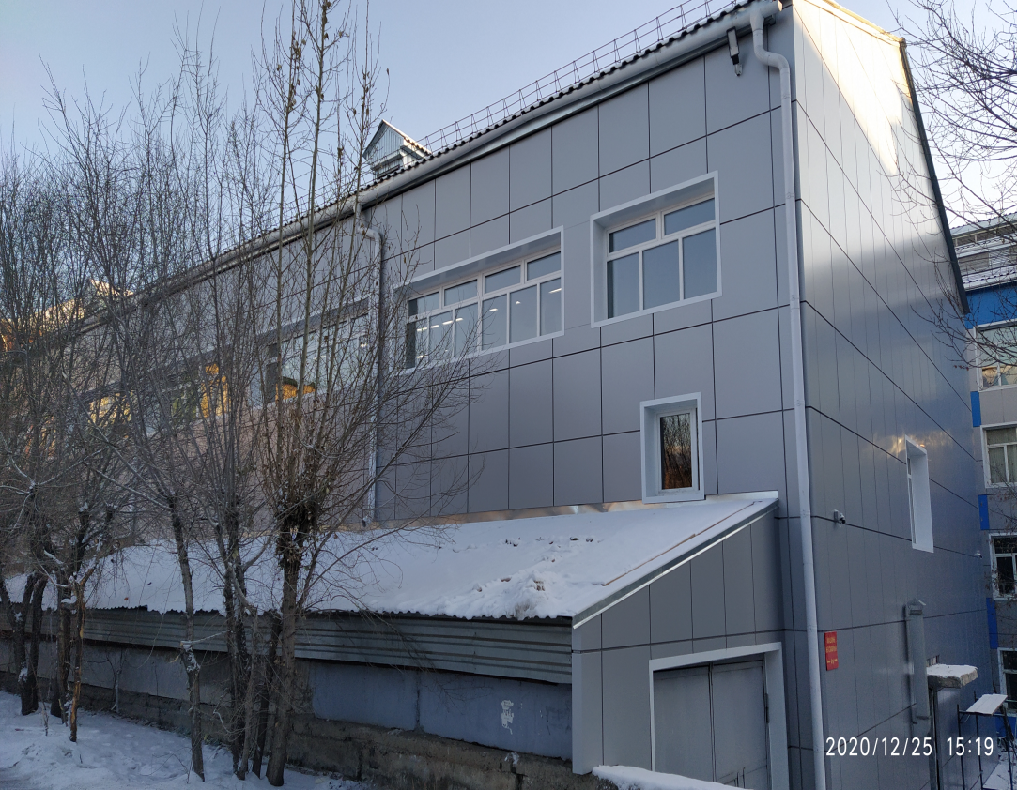
Капитальный ремонт фасада спортзала Главного корпуса
До
После

Slide 12
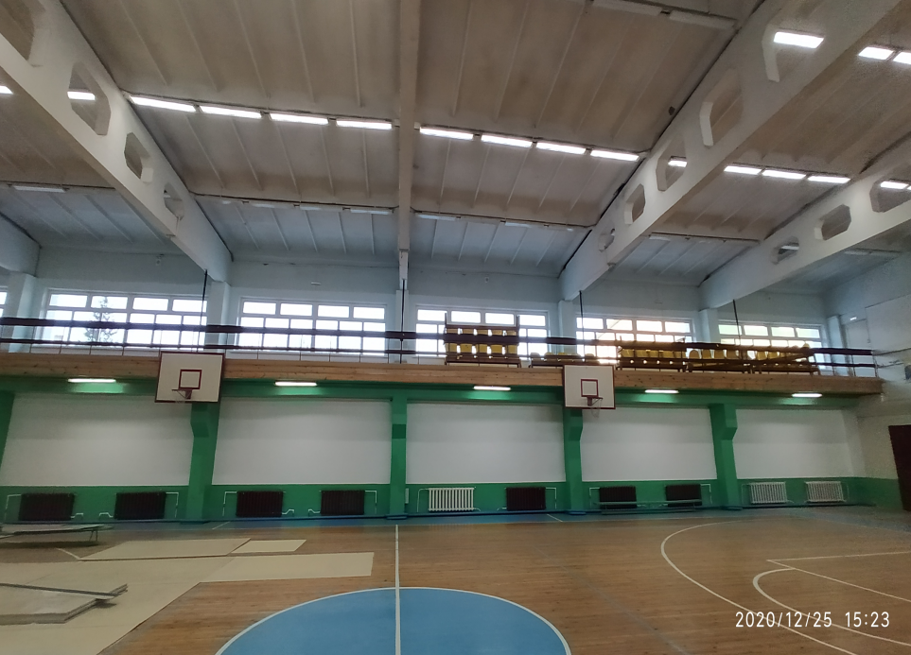
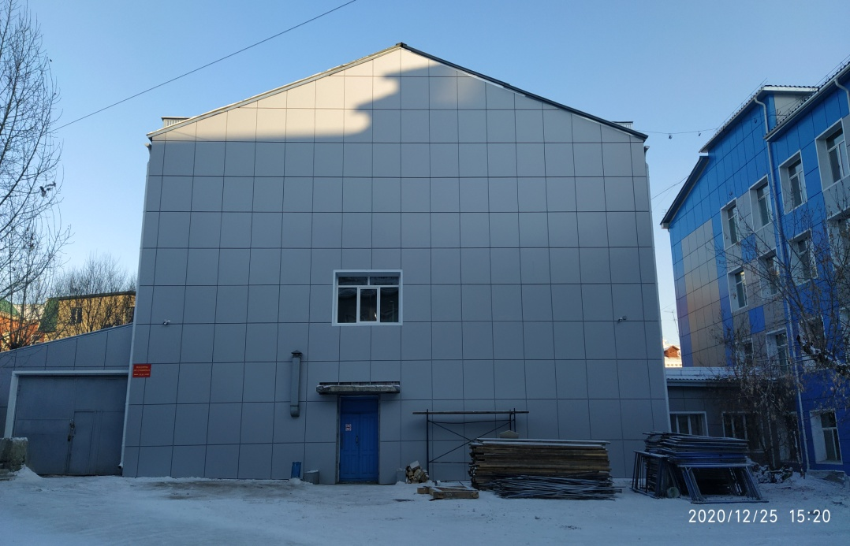
Капитальный ремонт фасада спортзала Главного корпуса
После

Slide 13
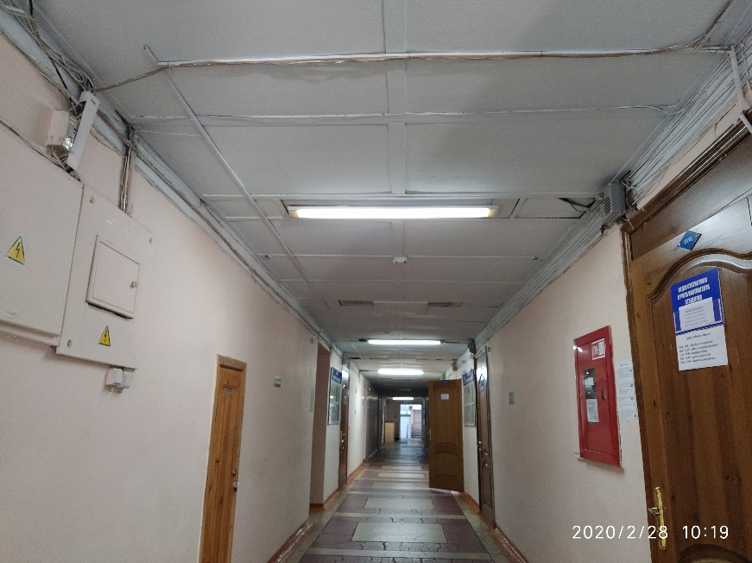
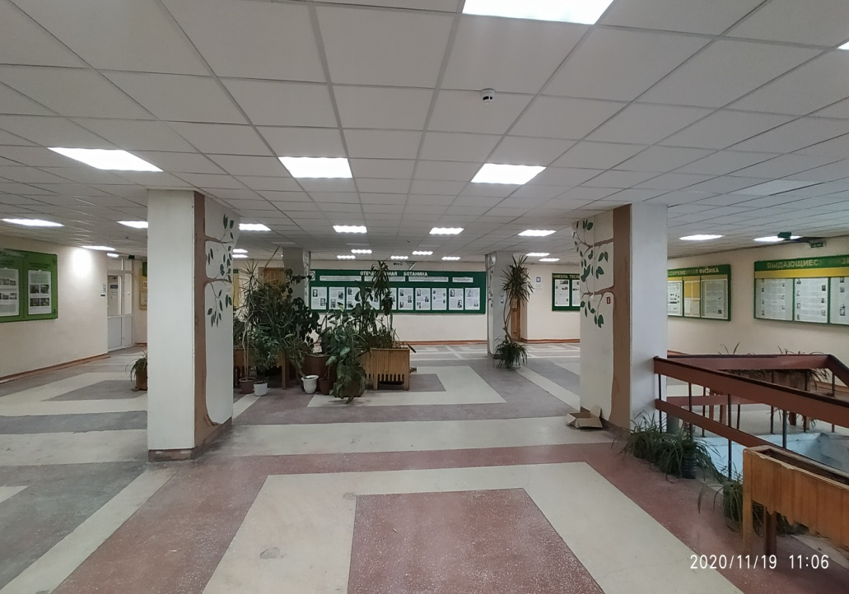
Капитальный ремонт потолков, СКС, устройство перегородок Главного корпуса
До
После

Slide 14
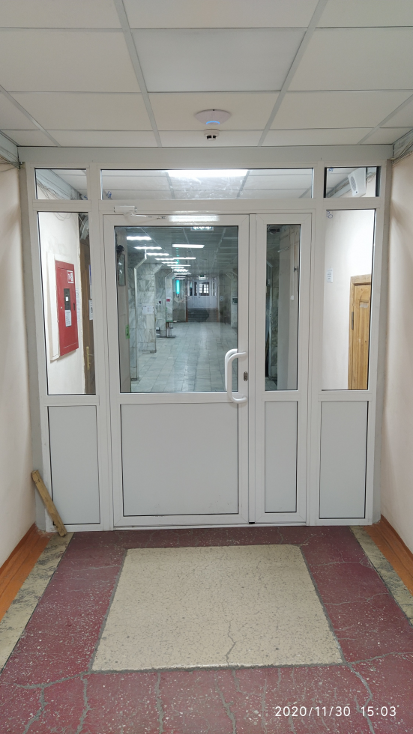
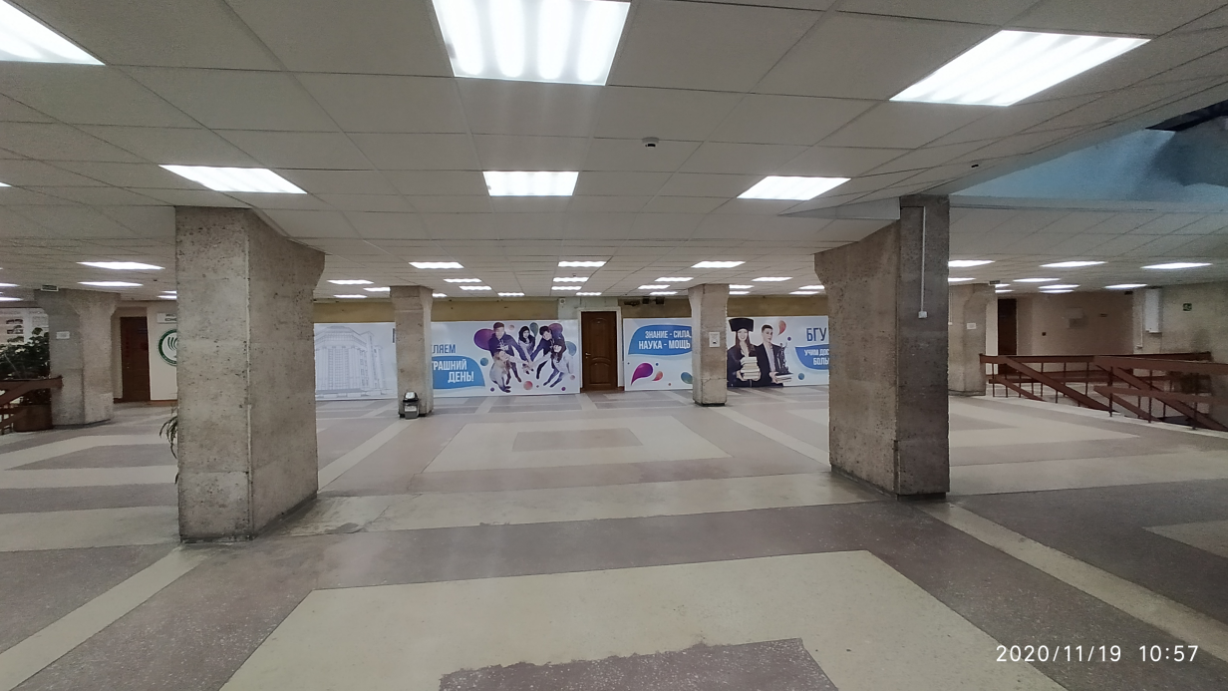
Капитальный ремонт потолков, СКС, устройство перегородок Главного корпуса
После

Slide 15
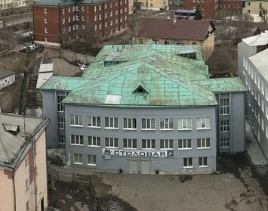
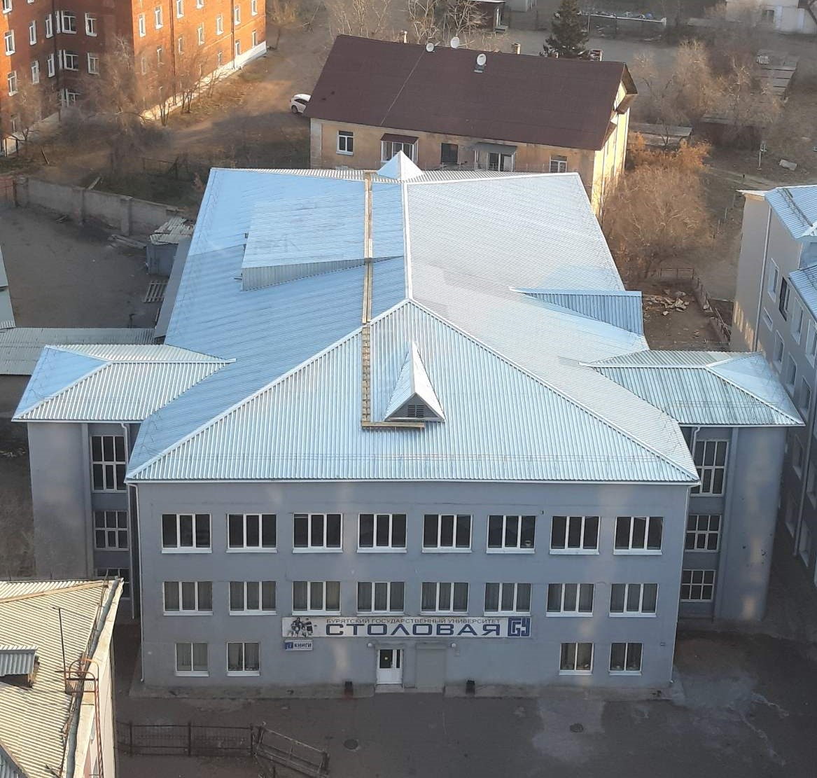
Выполнение работ по капитальному ремонту кровли столовой Главного корпуса
До
После

Slide 16
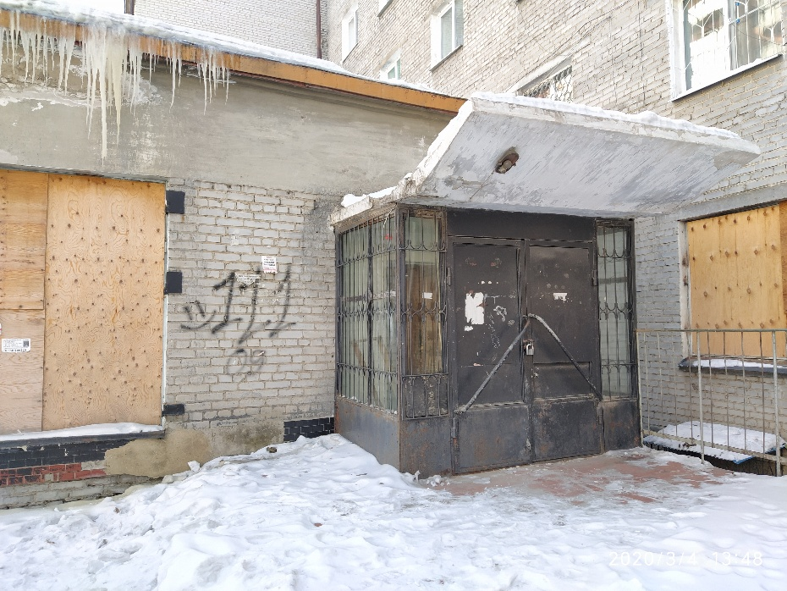
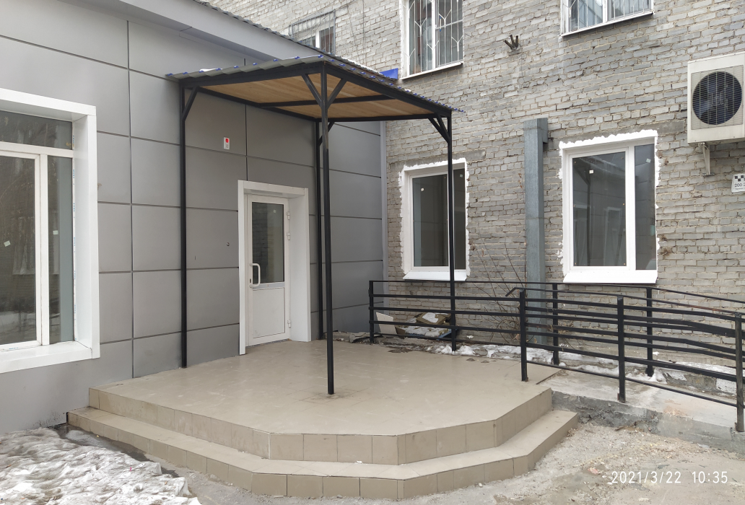
Выполнение работ по капитальному ремонту помещений по ул. Добролюбова, 5
До
После

Slide 17
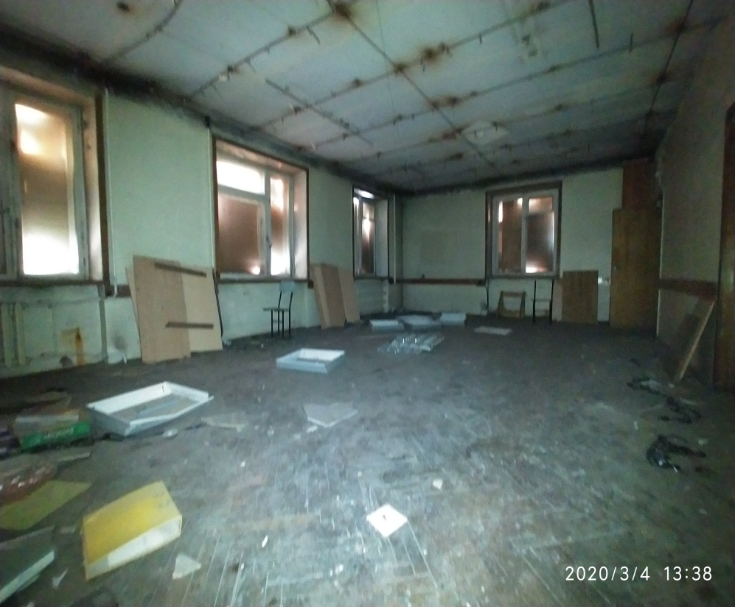
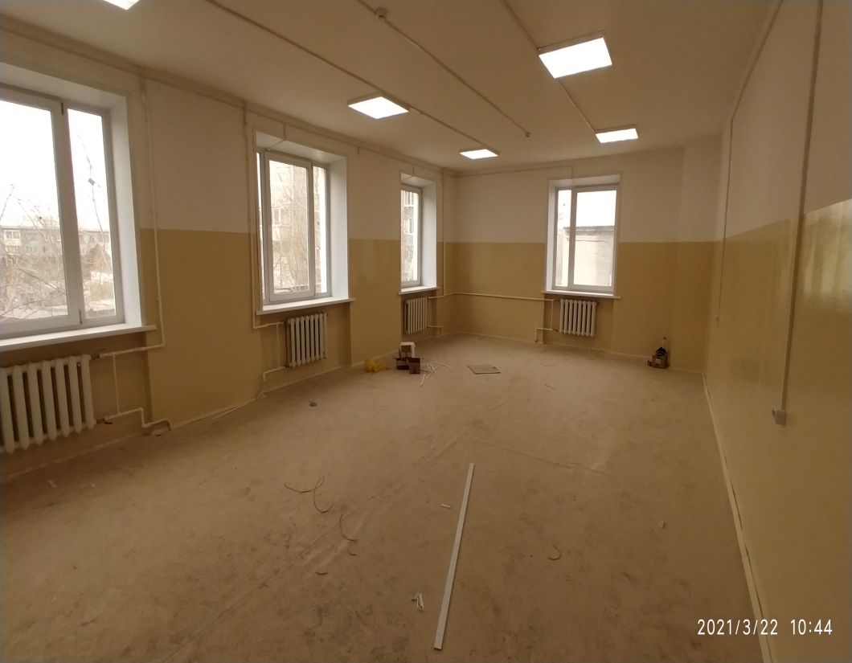
Выполнение работ по капитальному ремонту помещений по ул. Добролюбова, 5
До
После

Slide 18
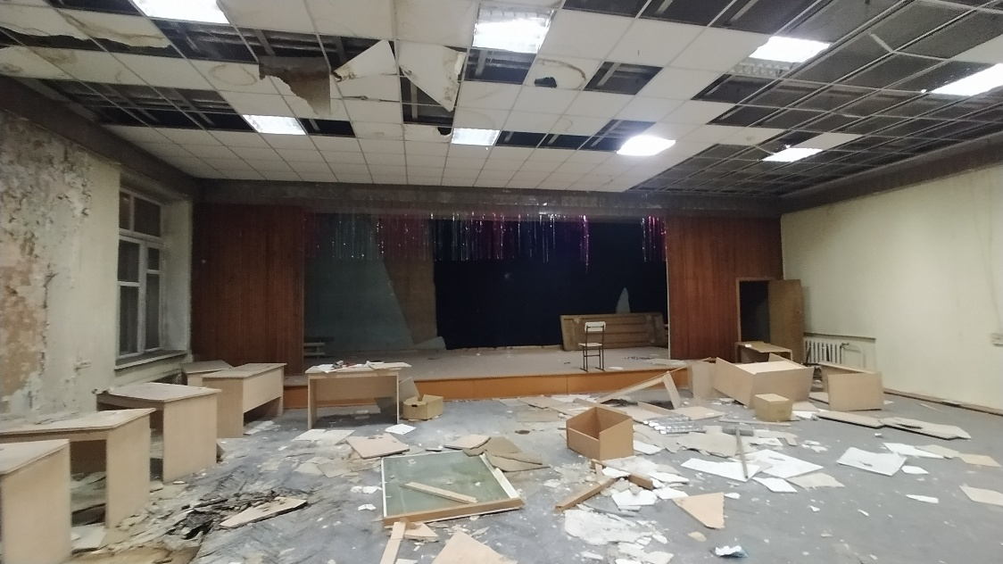
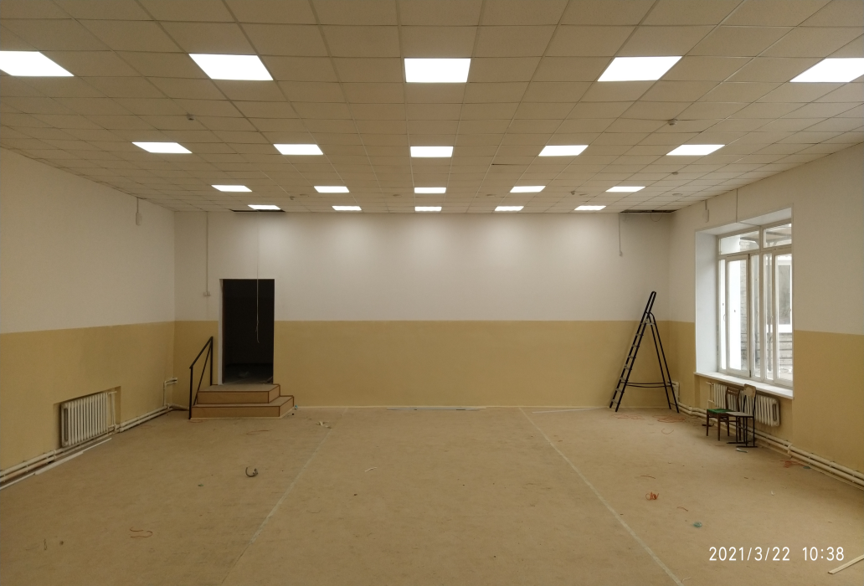
Выполнение работ по капитальному ремонту помещений по ул. Добролюбова, 5
До
После

Slide 19
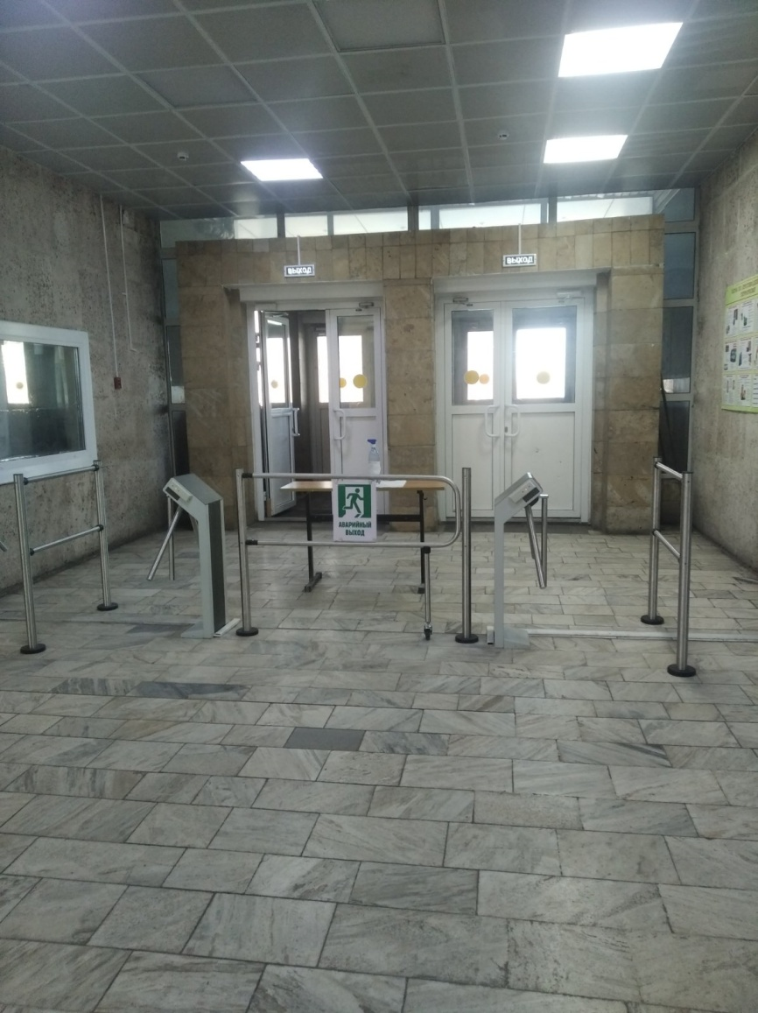
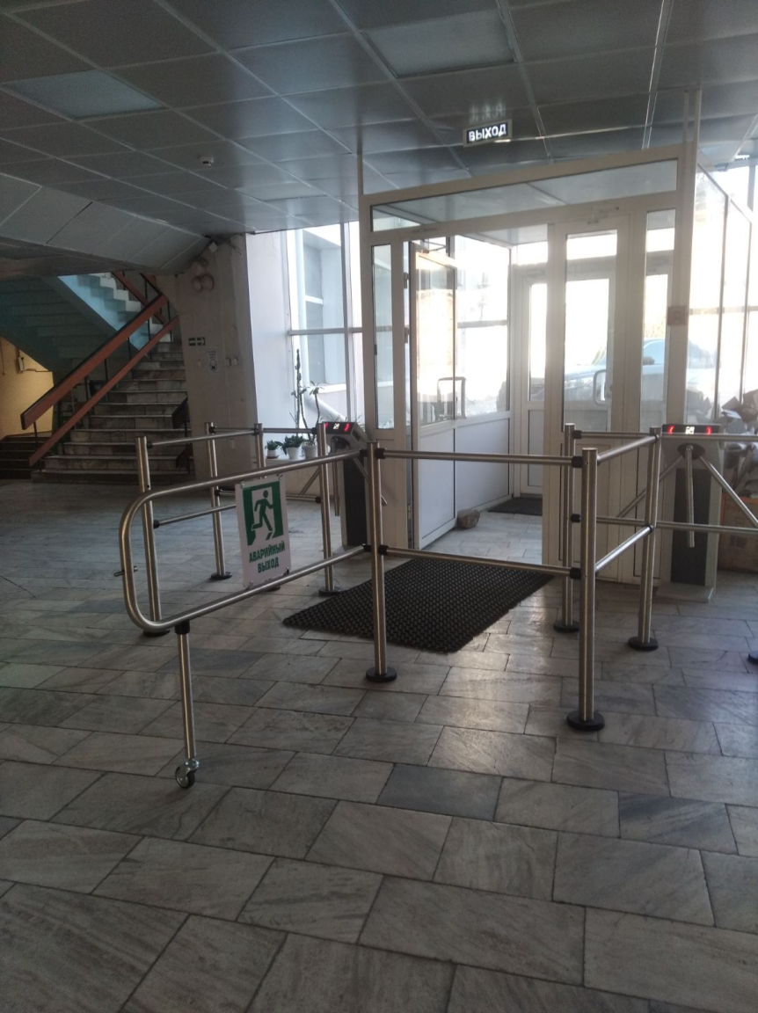
Монтаж СКУД в Главном корпусе и УК №1
После

Slide 20
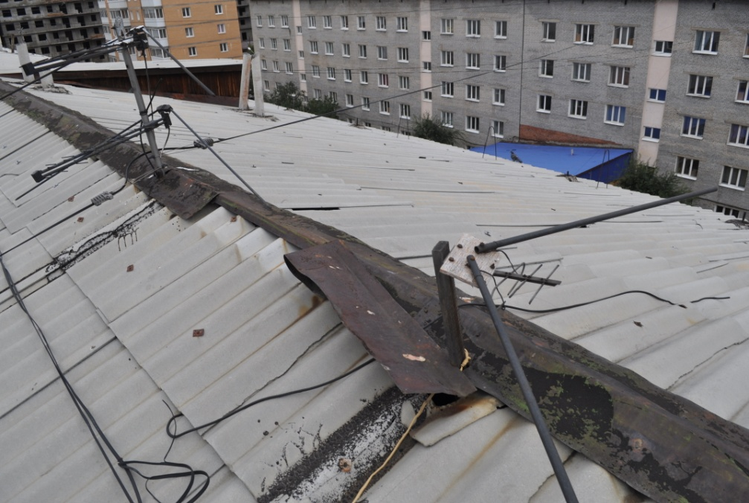
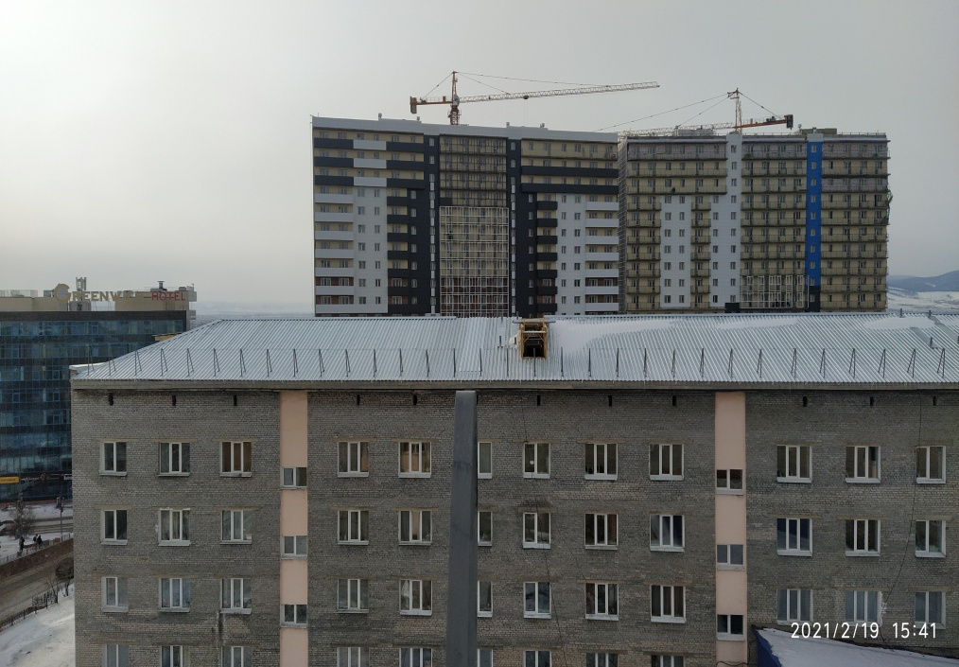
Работы по капитальному ремонту кровли зданий общежитий №4 и №5
До
После

Slide 21
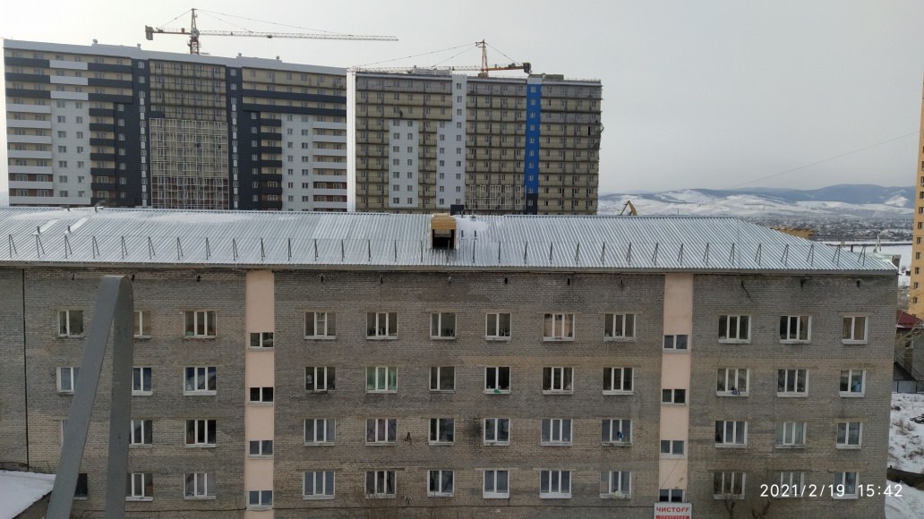
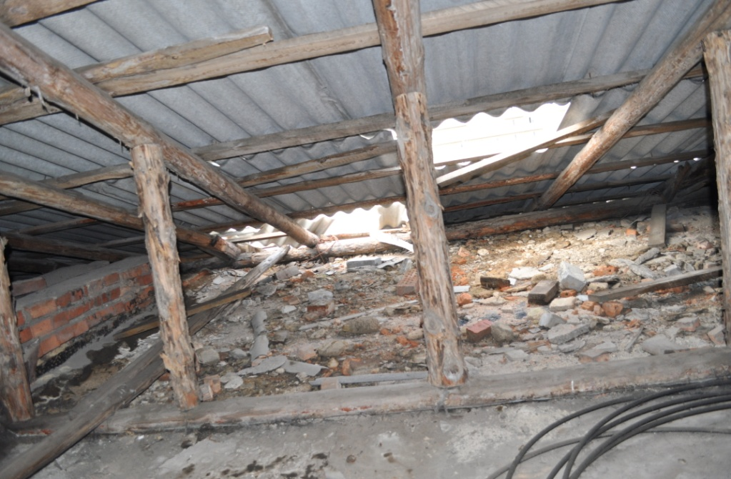
Работы по капитальному ремонту кровли зданий общежитий №4 и №5
До
После

Slide 22
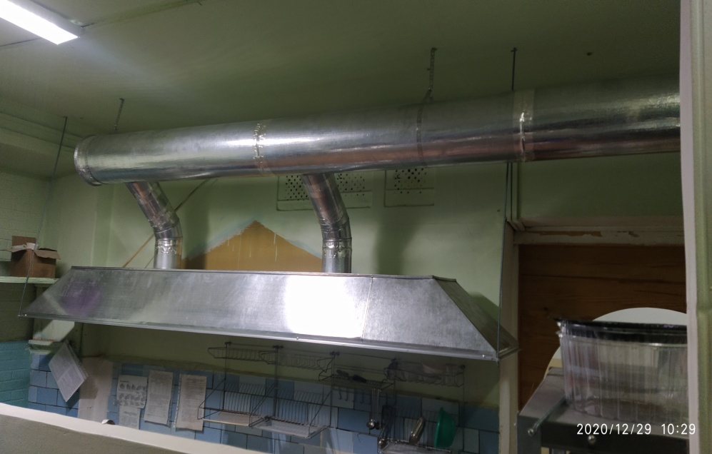
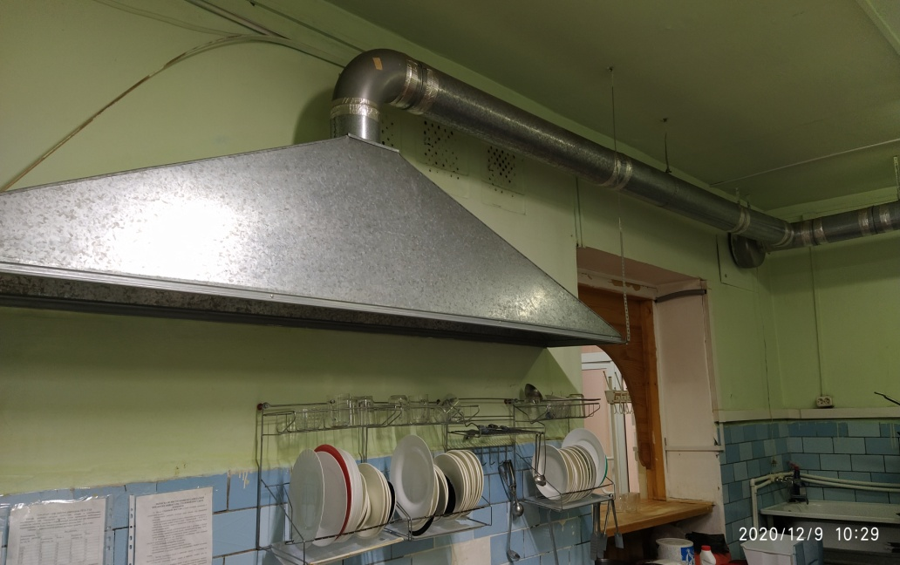
Капитальный ремонт технологической вентиляции столовой в общежитии №6, УК4
После

Slide 23
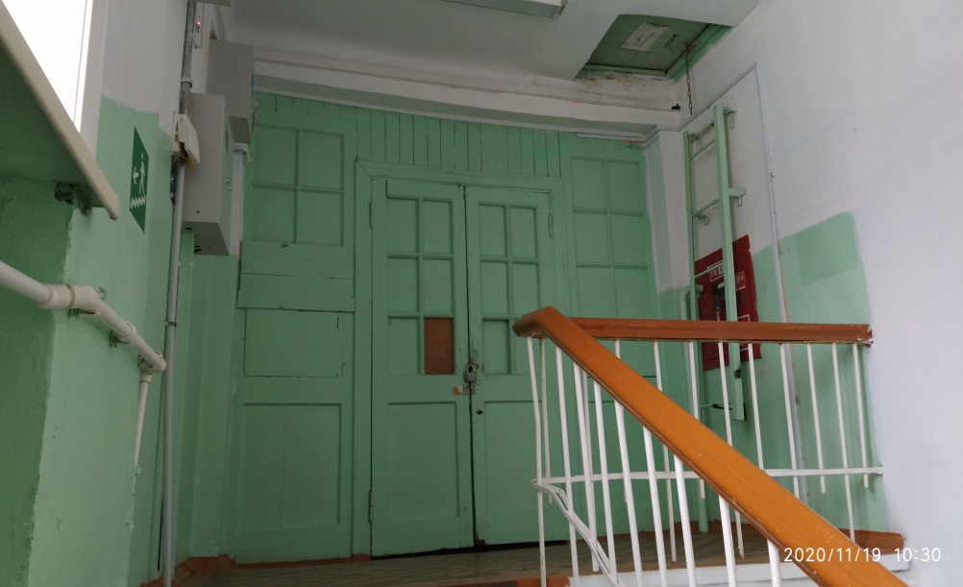
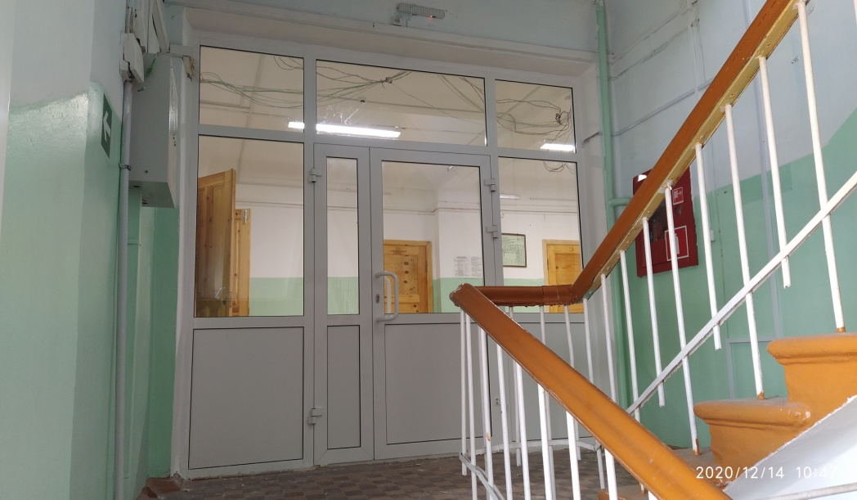
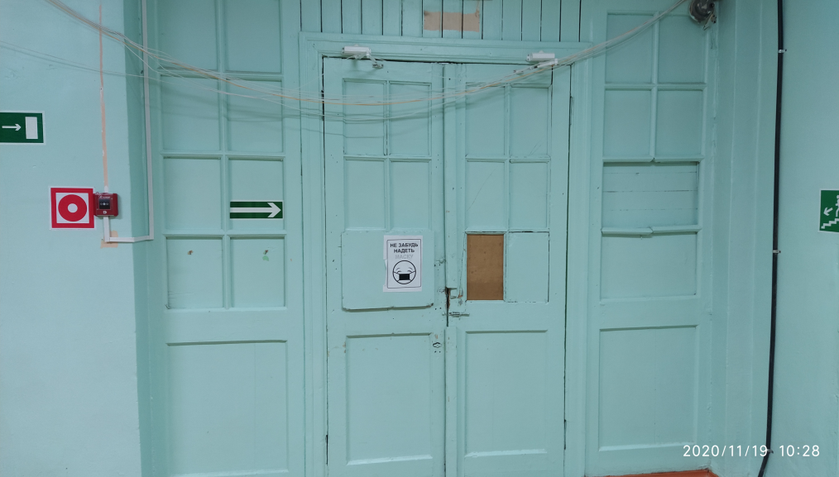
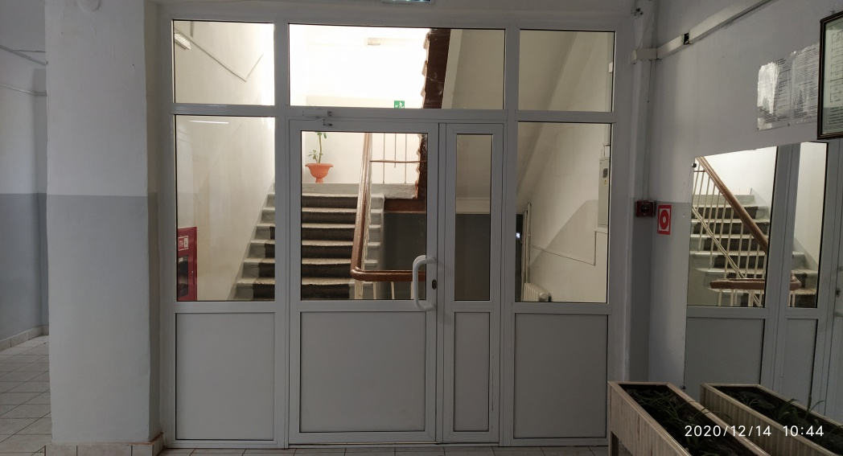
Замена маршевых дверей в общежитиях №2,3,6
До
После

Slide 24
По имущественным вопросам:
Всего, по состоянию на 31.12.2020г. за Университетом закреплено:
- 99 зданий, строений и сооружений, а также 31 земельных участков.
В соответствии с Федеральным законом №218-ФЗ от 13 июля 2015 года «О государственной регистрации недвижимости»:
- земельные участки зарегистрированы в полном объеме (100%);
- здания, строения и сооружения зарегистрированы на 98,9%.

Slide 25
По обеспечению пожарной безопасности:
В соответствии с планом работы были выполнены основные мероприятия, в том числе:
- на конкурсной основе монтаж системы АПС и СОУЭ на следующих объектах: УК №2, УК №4; УК №6; Дом спорта;
- испытания внутреннего противопожарного водопровода (пожарных кранов – ПК), перекатка пожарных рукавов;
- замеры сопротивления изоляции электросети и заземления электрооборудования;
- проверка и зарядка огнетушителей;
- замена подменного фонда средств пожаротушения: огнетушители;
- огнезащитная обработка деревянных конструкций крыш зданий;

Slide 26
По обеспечению пожарной безопасности:
- монтаж противопожарных дверей и перегородок в УК №2,4,6, главный корпус (по предписанию Госпожнадзора).
В октябре-месяце 2020г. была направлена заявка в Минобрнауки РФ «О потребности в дополнительных бюджетных ассигнованиях на обеспечение пожарной безопасности на 2021г.» на общую сумму 11 274,68 руб.
Потребность в дополнительных бюджетных ассигнованиях на обеспечение АТЗ объектов составляет – 17,2 млн. руб., в том числе:
- на систему видеонаблюдения;
- на наружное освещение территории объектов;
- на периметральное ограждение территории объектов (в том числе ворота и шлагбаум);
- на систему контроля и управления доступом (СКУД).

Slide 27
По текущему ремонту объектов :
Выполнены основные плановые мероприятия по текущему ремонту, в том числе :
- к 75-летию Победы построен мемориал с именами участников Великой Отечественной войны;
- в УК №2 созданы именные аудитории ветеранов Великой Отечественной войны профессоров Е.Е. Тармаханова и В.И. Затеева;
- после освобождения сотрудниками в 24 комнатах в разных общежитиях проведен косметический ремонт и полностью мебелированы для заселения студентов;
- устройство проемов в общежитиях №4,5 на 2,4,5 этажах (по предписанию Госпожнадзора от 31.07.20г.);
- устройство душевых кабинок в цокольном этаже (2 подъезда) общежития №4;
- ремонт помещений в НБ главного корпуса (полы, потолки, стены, в том числе устранение нарушений по предписанию Госпожнадзора от 31.07.20г.);

Slide 28
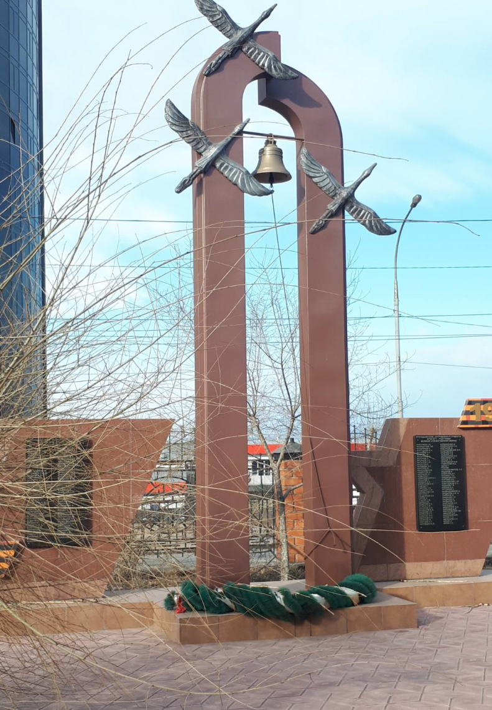
Памятник посвященный ветеранам Великой Отечественной войны БГПИ БГУ

Slide 29
По текущему ремонту объектов :
- устройство противодымных перегородок в коридорах УК №4, металлических дверей в УК №4,6, главном корпусе (по предписанию Госпожнадзора от 31.07.20г.);
- дополнительное утепление центральной части кровли УК №2;
- затраты на замену линолеума в отдельных местах в УК №2,4,7, в главном корпусе (по предписанию Госпожнадзора от 31.07.20г.) составили;
- замена дверей на лестничные марши и устройство противопожарных перегородок из алюминиевого профиля: 20 шт. в общежитии №5; 19 шт. в общежитии №4; 5 шт. в общежитии №3;
- изготовлено и установлено дверных блоков в корпусах и общежитиях – 28 шт.;

Slide 30
По текущему ремонту объектов :
- ремонт душевых комнат в слесарной мастерской в цоколе общежития №2;
- демонтаж кастелянной комнаты в общежития №2 на пути эвакуационного выхода №1 (по предписанию Госпожнадзора от 31.07.20г.);
- устройство комнаты самостоятельной работы в секции 106 в общежитии №4;
- устройство комнаты отдыха и помещения для СРС в общежитии №5;
- в главном корпусе в переходе бл.А (столовая), запасной выход №2 (бл.Б), №6 установлены противопожарные двери (по предписанию Госпожнадзора от 31.07.20г.);
- монтаж дополнительного запасного выхода в цоколе УК №2 (по предписанию Госпожнадзора от 31.07.20г.);

Slide 31
Текущий ремонт инженерных сетей и коммуникаций:
В соответствии с планом выполнены основные мероприятия, в том числе:
- установлен циркуляционный насос в общежитии №2;
- заменены чугунные радиаторы (УК №1,2, главном корпусе, общежитиях №4,5,6);
- произведена замена трубопроводов, системы отопления, ГВС, ХВС, канализации (в том числе демонтаж и монтаж теплотрассы в УК №2, у общежития №2;
- ремонт душевых в общежитии №2,3;
- монтаж системы вентиляции в столярном цехе УК №5;
- диспетчеризация теплосчетчиков на 13 объектах (18 из 39 теплосчетчиков) (в рамках выполнения мероприятий по энергосбережению: создана система приборного учета «Лэрс-учет» потребленной тепловой энергии, ГВС);

Slide 32
Текущий ремонт инженерных сетей и коммуникаций:
- осуществлен монтаж кондиционеров;
- замер сопротивления и изоляции согласно план-графика;
- проверены пожарные рукава и давления в пожарных кранах (на всех объектах);
- поверка, ремонт теплосчетчиков, водосчетчиков на объектах и элементов контроля, корректировка дросселирующих устройств;
- проведено обслуживание и чистка кондиционеров и тепловых завес по всем объектам;
- проведена ревизия приточно-вытяжных систем вентиляции по всем объектам.

Slide 33
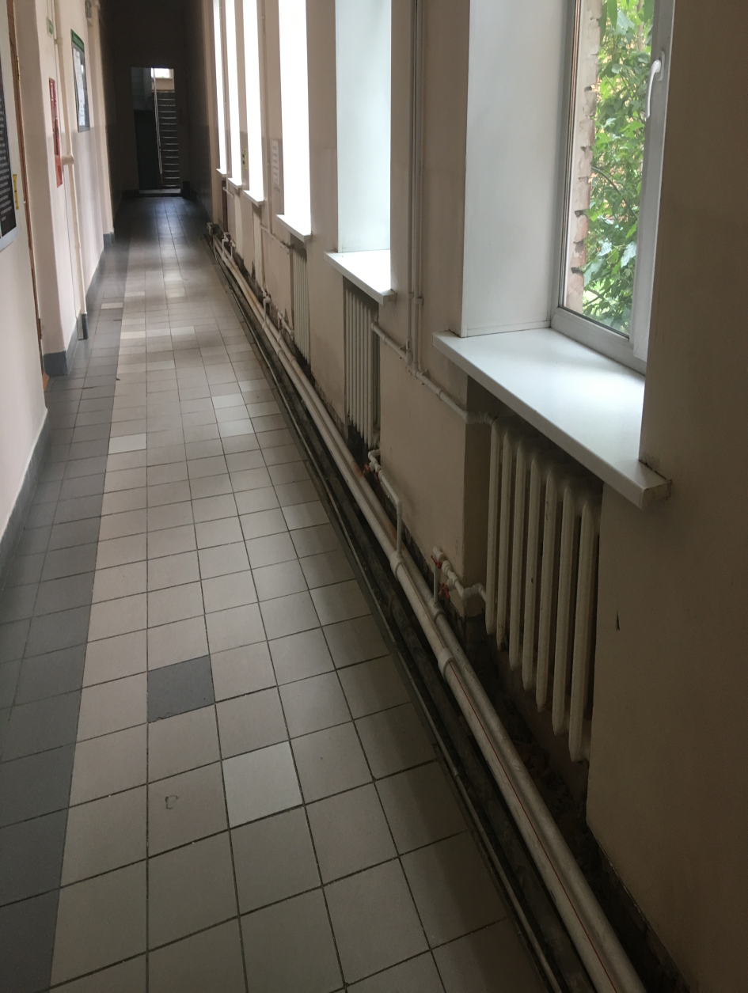
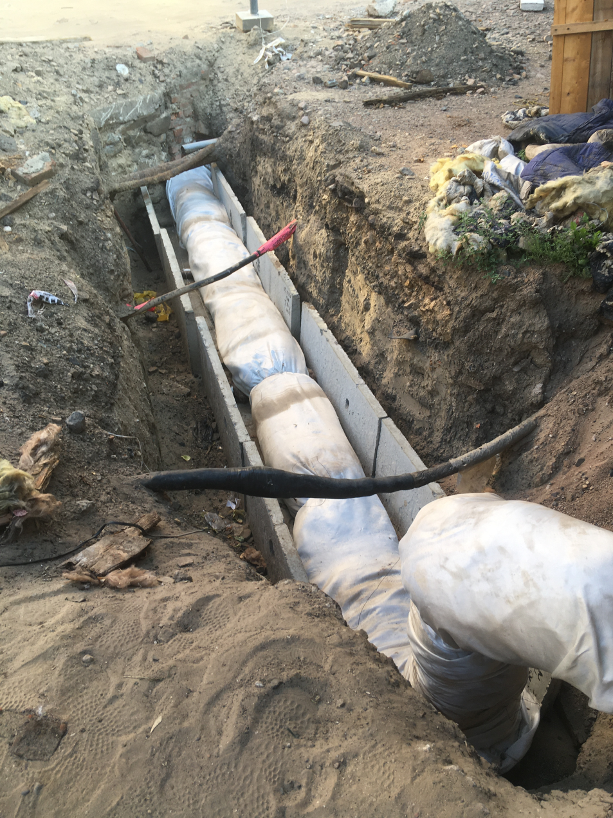
Капитальный ремонт инженерных сетей

Slide 34
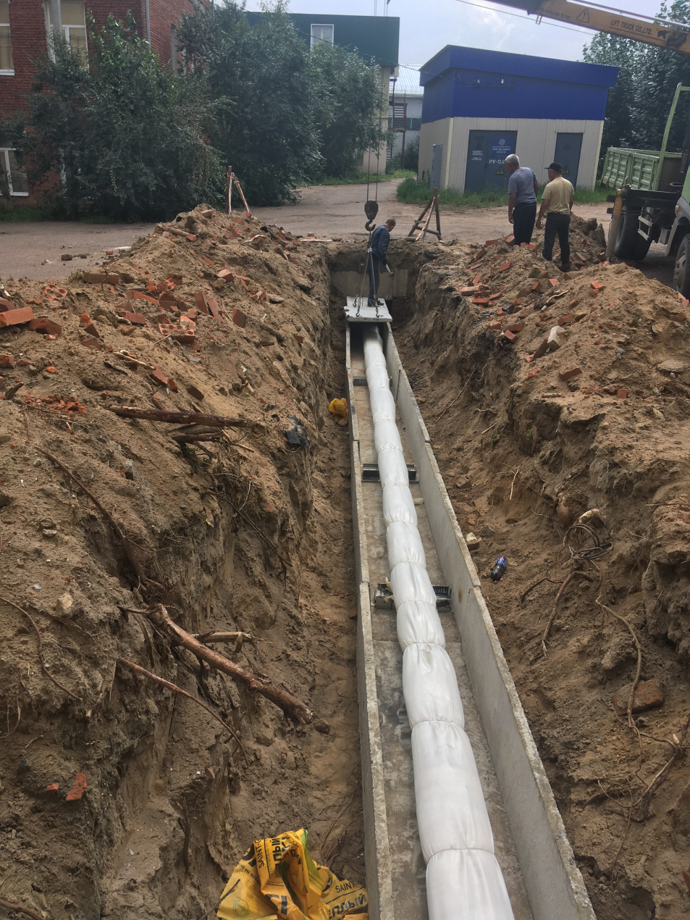
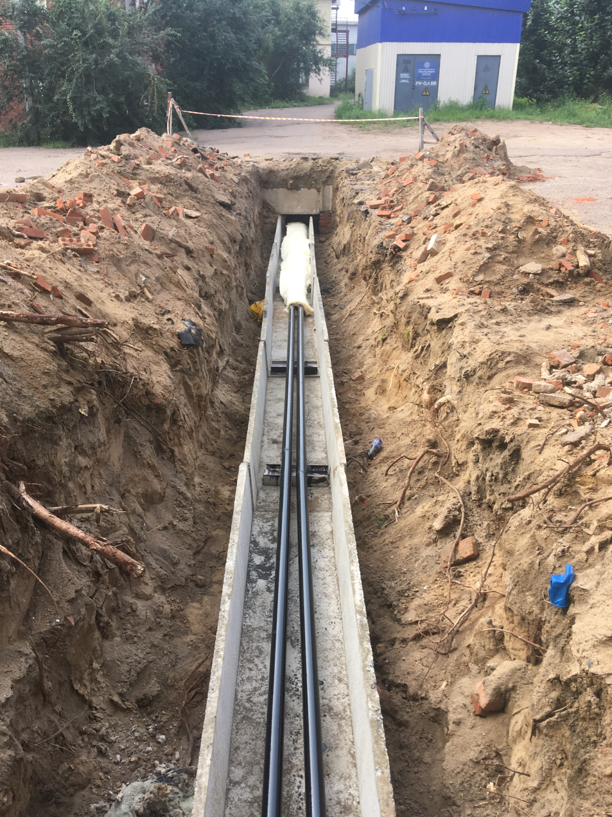
Капитальный ремонт инженерных сетей

Slide 35
Мероприятия по энергосбережению и повышению энергоэффективности:
В рамках мероприятий по энергосбережению и повышению энергоэффективности в 2020 г. выполнено, в том числе:
- замена осветительных установок на энергоэффективные;
- установка 13 приборов учета «Лэрс-учет» потребленной тепловой энергии, ГВС, передачи данных на узлах учёта тепловой энергии.
Выполнены мероприятия по энергосбережению и повышению энергоэффективности в ходе капитального и текущего ремонта, в том числе:
- устройство навесного фасада здания спортзала;
- капремонт кровли общежитий №4,5, здания столовой гл. корпуса;
- замена окон на окна ПВХ УК №5
- капремонт кровли здания и замена окон на окна ПВХ здания по ул.Добролюбова;
- дополнительное утепление центральной части кровли УК №2.

Slide 36
По капитальному строительству:
От 11.07.2019г. заключено соглашение между Минобрнауки России и ФГБОУ ВО БГУ о предоставлении капитальных вложений на строительство нового студенческого общежития для иногородних и иностранных студентов на 2019-2021 гг.
План финансирования:
2019 год – 243 714,0 тыс. руб;
2020 год – 72 728,8 тыс. руб.;
2021 год – 38 010,2 тыс. руб.
В 2021г. монтаж оборудования, мебелировка, технологическое присоединение инженерных систем. Ввод в эксплуатацию общежития в 2022г.

Slide 37
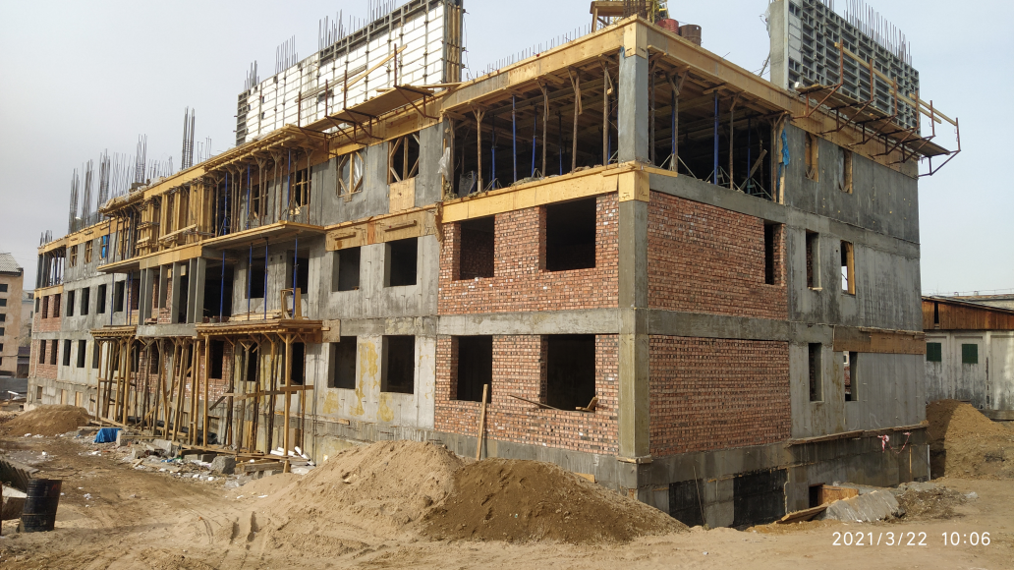
«Студенческое общежитие №1 на 406 мест по ул.Пушкина,25»

Slide 38
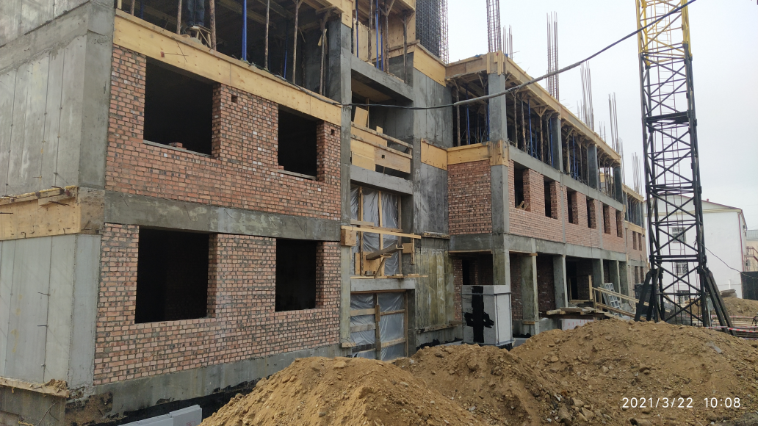
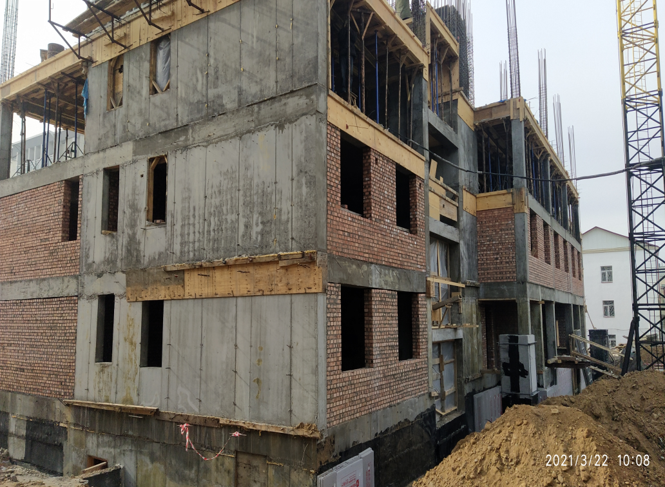
«Студенческое общежитие №1 на 406 мест по ул.Пушкина,25

Slide 39
По капитальному ремонту:
Из внебюджетных источников университета в 2020г. выполнено, в том числе:
- ремонт фасада учебного корпуса №3;
- разработка дизайн-проекта Актового зала №4;
- экспертное обследование технического состояния объектов капитального строительства по Программе модернизации имущества;
- инженерное обследование технического состояния кровли общежития №4 и №5 по Программе модернизации имущества;
- разработана проектно-сметная документация вентиляции общежитий 4,5,6, УК№4 (актовый зал - вентиляция и отопление) по Программе модернизации имущества;
- установка и обновление баз данных ГЭСН-2020, ФЕР-2020.

Slide 40
По капитальному ремонту:
Потребность в дополнительных бюджетных средствах на капремонт в 2021г. была направлена 20 ноября 2020г. в Департамент экономической политики Минобразования России
(главный корпус – замена электропроводки, устройство вентиляции в НБ, замена потолка Актового зала; здание стадиона – капремонт напольного покрытия, ремонт санузлов, системы канализации, отопления, отделка стен и потолков; УК №1 – капремонт дворовых фасадов, покраска лицевого фасада; УК №4 – ремонт полов, стен, потолков, отопления, освещения, вентиляции Актового зала; УК №5 – замена пола, восстановление оснований перегородок, замена электропроводки на первом этаже; Дом спорта – обшивка и утепление фасада, замена наружного освещения; УК №6 – замена электропроводки и изоляции; общежитие №3 – капремонт кровли, санузлов правого крыла; общежитие №4 – капремонт фасада, освещения и вентиляции; общежитие №5 – капремонт фасада, освещения и вентиляции).

Slide 41
По капитальному ремонту в 2021г.:
Приоритетные виды работ:
в общежитии №2 – полы 2-3 этаж с заменой на линолеум, замена внутренних дверей, устройство видеодомофона;
в общежитии №3 – санузлы 2-5 этаж правое крыло, душевые 1 этаж, полы 2-5 этаж с заменой на линолеум, замена внутренних дверей, устройство видеодомофона;
общежитие №4 – санузлы с душевыми 2-5 этаж, вентиляция кровли;
общежитие №5 – санузлы с душевыми 2-5 этаж;
общежитие №6 – санузлы и моечные кухни 1-5 этаж.
Резервные виды работ:
в общежитии №2 – наружное освещение, санузлы и душевые 1-3 этаж;
в общежитии №3 – замена кровли, наружное освещение;
общежитие №4 – утепление фасада, полы 2-5 этаж с заменой на линолеум, замена внутренних дверей, устройство видеодомофона;
общежитие №5 – вентиляция кровли, полы 2-5 этаж с заменой на линолеум, замена внутренних дверей, устройство видеодомофона;
общежитие №6 – полы 2-5 этаж с заменой на линолеум, замена внутренних дверей, устройство видеодомофона.

Slide 42
Потребность на капремонт объектов университета была направлена 27 марта 2020г. в Департамент государственной политики в сфере высшего образования Минобразования России (здание стадиона – внутренняя отделка, полы, потолок, замена дверей, электроснабжения; стадион, включая лукодром и волейбольную площадку – ремонт спортивных площадок, замена покрытия; Дом спорта – замена напольной плитки, внутренняя отделка, замена стеновой плитки в санузлах, в душевых, ремонт водосточных труб, замена системы освещения, ремонт системы водоснабжения; плоскостное сооружение стадион СОЛ «Олимп» – ремонт спортивных площадок, замена покрытия; плоскостное сооружение гимнастическая площадка СОЛ «Олимп» – ремонт спортивных площадок, замена покрытия; плоскостное сооружение спортивная площадка СОЛ «Олимп» – ремонт спортивных площадок, замена покрытия).
Потребность в бюджетных средствах на капремонт объектов спортивной инфраструктуры на 2021г.

Slide 43
По охране труда и технике безопасности:
Выполнены основные мероприятия, в том числе:
- обучение по охране труда руководителей и специалистов университета, работников общежитий ;
- покупка СИЗ для работников, работающих во вредных условиях труда, особых температурных условиях или связанных с загрязнением;
- обеспечение льготным молоком работников, занятых во вредных условиях труда;
- обязательный периодический медосмотр преподавателей и сотрудников, в том числе медосмотр декретированной группы (работников общежитий университета) и работников университета, занятых во вредных условиях труда;
- проведение обязательного психиатрического освидетельствования работников;
- проведение специальной оценки условий труда на рабочих местах;

Slide 44
По охране окружающей среды
Выполнены основные мероприятия, в том числе:
- утилизация ртутных ламп;
- периодическая прочистка жироуловителей;
- водоотведение «Спорткомплекс»;
- дезинфекция, дезинсекция и дератизация корпусов и общежитий;
- санитарная обрезка деревьев на территориях объектов;
- ежегодный отчет 2 ТП отходы;
- программа экоконтроля с изготовлением паспортов отходов;
- утилизация списанной оргтехники.

Slide 45
По транспортному обеспечению:
Выполнены основные мероприятия, в том числе:
- закуп ГСМ, запасных частей и автошин;
- ремонт и обслуживание,
- автострахование;
- предрейсовый и послерейсовый осмотр – 120 000 руб.
В 2020г. по итогам электронного аукциона приобретены: грузовой самосвал ГАЗ-САЗ-2507 (ГАЗон НЕКСТ), туристический автобус на 20 мест Мерседес Бенц 516 серии. Итого на 2021 год - числится 18 единиц техники.
В течение 2019г. 7 единиц техники, в течение 2020г. 5 единиц техники списаны, утилизированы, сняты с учета в органах ГИБДД и Гостехнадзора.

Slide 46
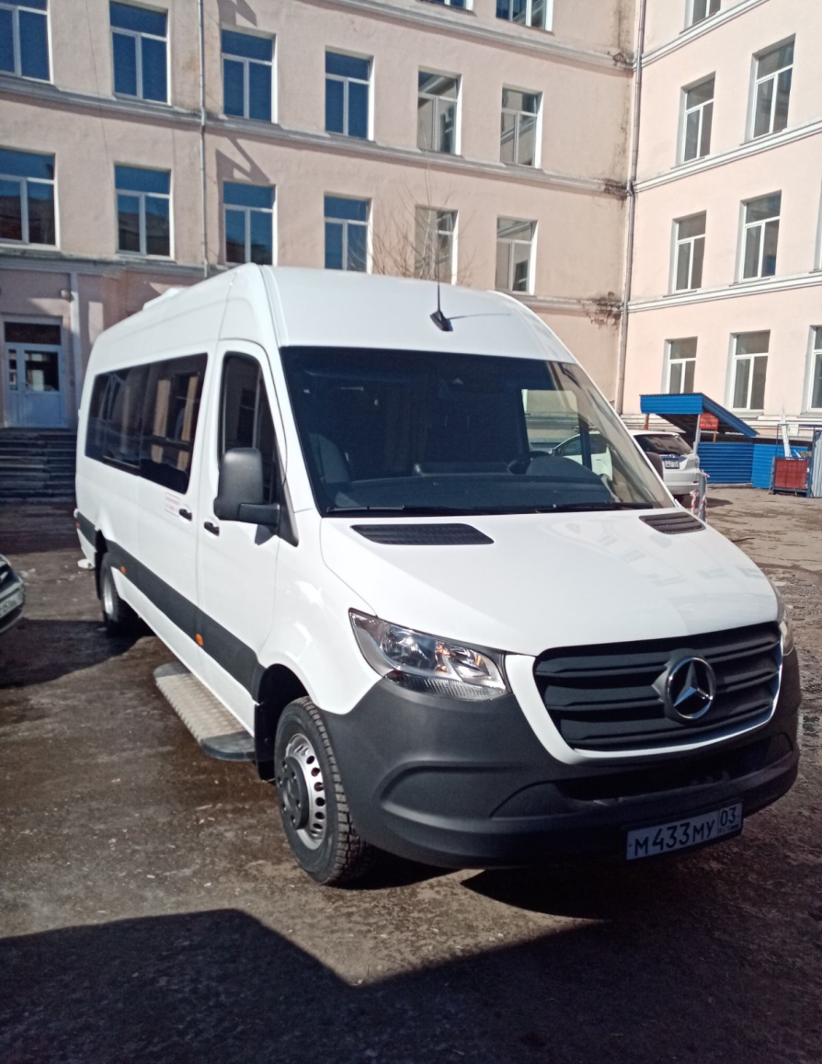
Приобретены: грузовой самосвал ГАЗ-САЗ-2507 (ГАЗон НЕКСТ) и туристический автобус на 20 мест Мерседес Бенц

Slide 47
СПАСИБО ЗА ВНИМАНИЕ!

